Slide 1
Презентация к уроку
«Закрепление знаний»
по математике
для 2 класса

Slide 2
Тема урока: «Час. Минута»
Учебник Моро М. И., Бантова М. А., Бельтюкова Г. В. Учебник
математики, 2 класс, 1 часть. 2023 год издания. УМК «Школа России»
2_klass_Matematika_2023_1_chast.pdf

Slide 3
Увеличь каждое число на 3
12,22,32,42,52
15,25,35,45,55

Slide 4
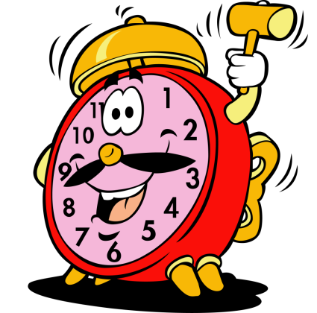
Точно мы должны ходить,
Можем рано разбудить.
Бить умеем, но не вас,
Отбиваем каждый час.
Громко, весело мы бьем: бим-бом, бим-бом!
Часы

Slide 5
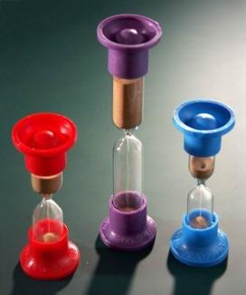
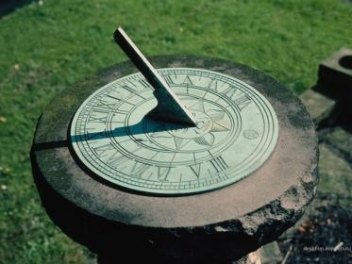
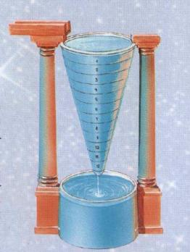

Часы бывают разные. Сначала появились солнечные часы, потом водяные, песочные.

Slide 6
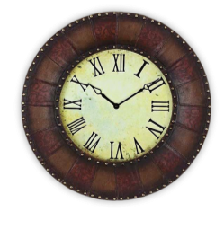

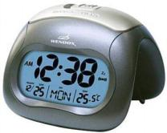
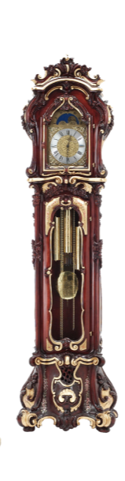


Рассмотрите
внимательно разные часы.
Скажи, как они называются.

Slide 7
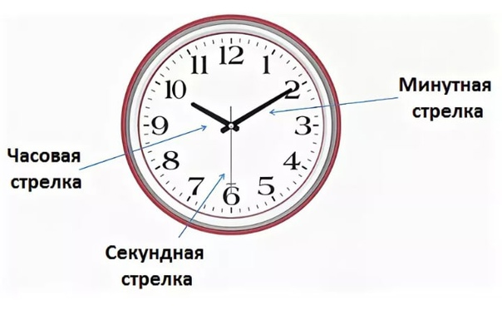
В 1 часе 60 минут.

Slide 8
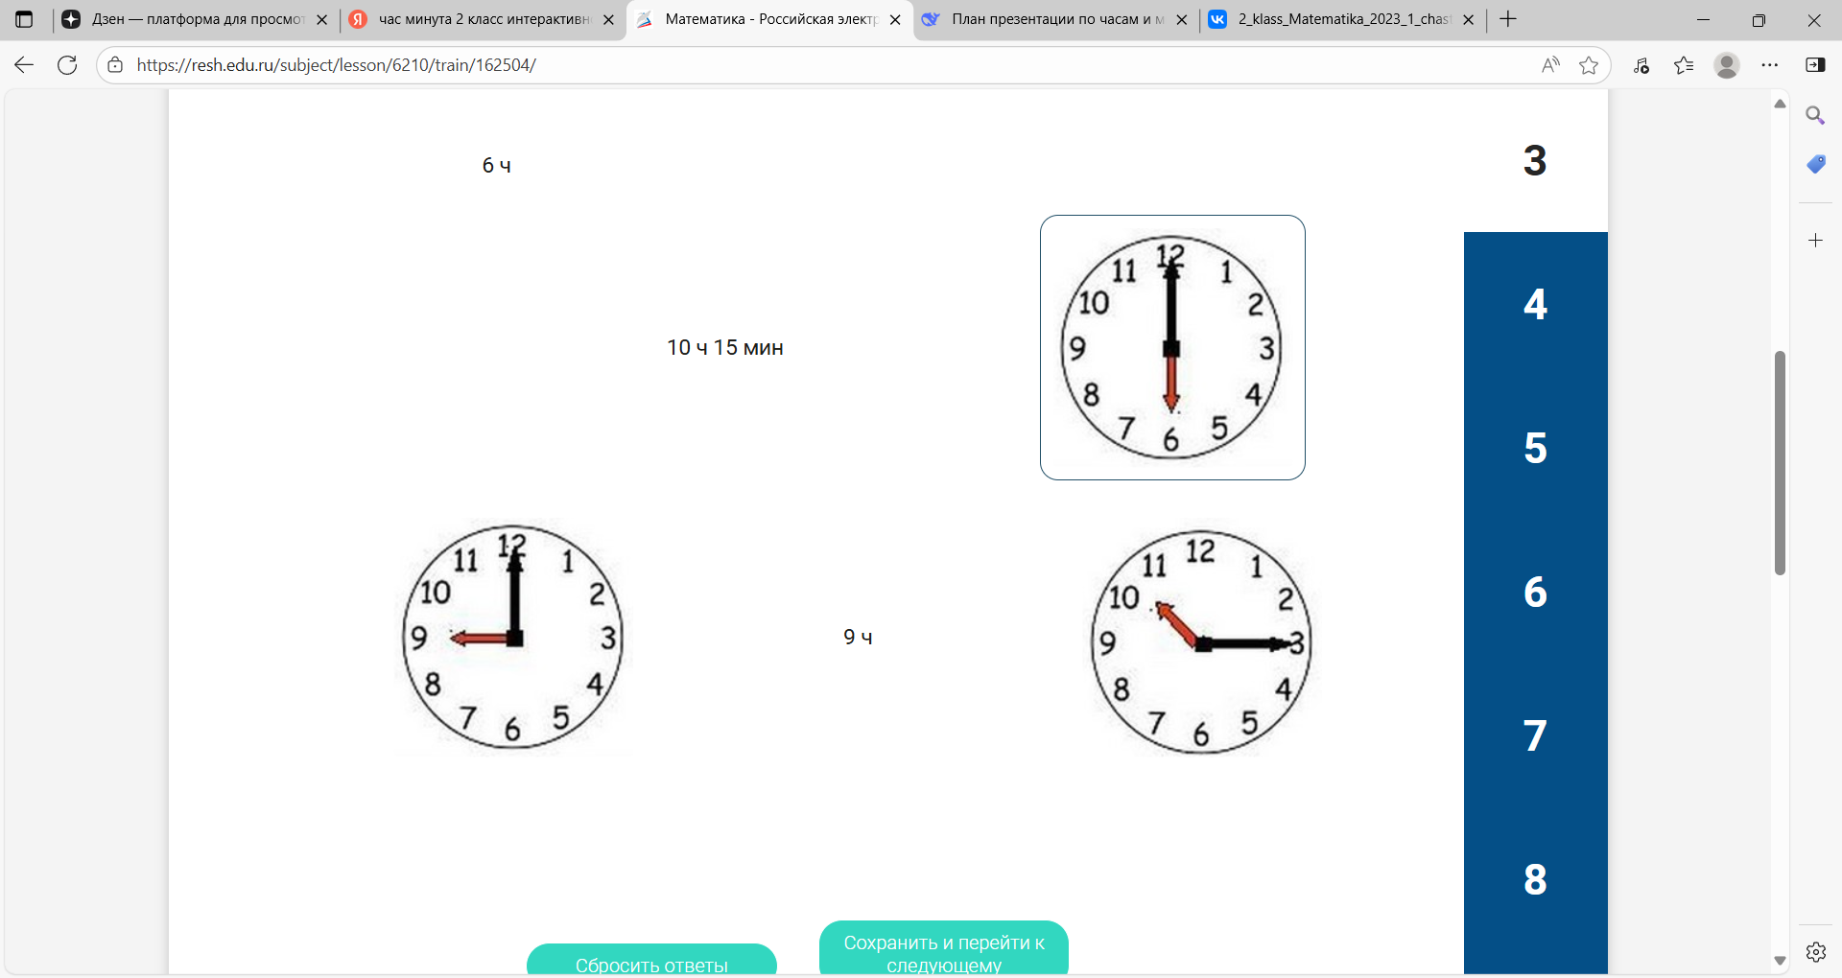
10 ч. 15 мин.
6 ч.
9 ч.

Slide 9
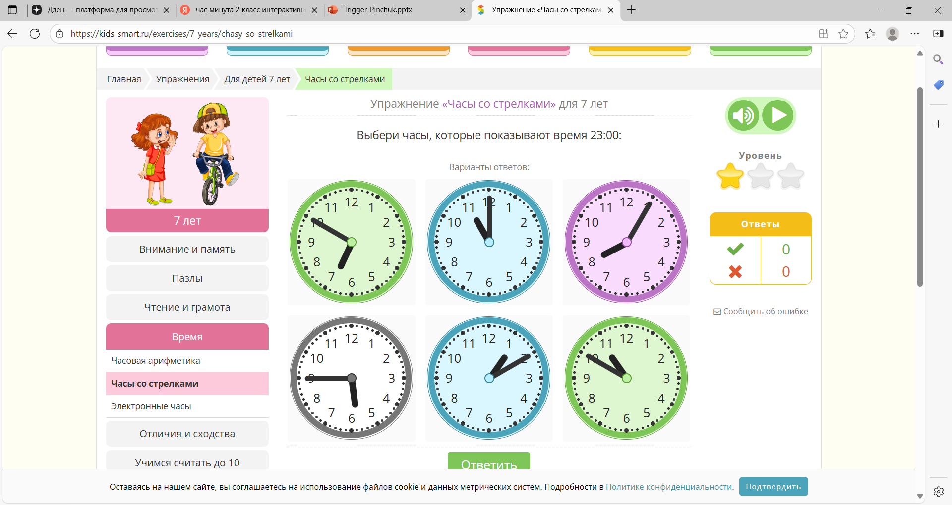


Выбери часы, которые показывают время 23:00:

Slide 10
Выбери часы, которые показывают время 18:45:

Slide 11
Выбери часы, которые показывают время 19:50:

Slide 12
Выбери часы, которые показывают время 08:05:

Slide 13


